Slide 1



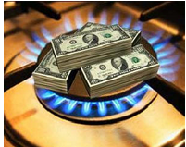

Қуйи Амударё минтақаси ўрмон массивлари кесилишининг олдини олишга йўналтирилган хусусий уйлар ва коттежларда энергияни тежовчи иситиш тизимлари

Slide 2
Муаммонинг долзарблиги:
Хусусий уй хўжаликлари энергияни энг йирик истеъмол қилувчилар ҳисобланади. Яқин пайтларгача ҳудудда, хусусан Ўзбекистон қишлоқларида табиий газ уй-жойларни (участкалар ва коттежларни) истишда қўлланиладиган энг фойдали ва арзон энергия ресурси деб ҳисобланар эди. Аммо сўнгги йиллардан (айниқса 2011 йилдан сўнг), табиий газни етказиб бериш жараёнидаги узилишлар ва паст босим туфайли истиш мавсумида уй-жойларда одатдаги (мамлакатимизда ишлаб чиқарилган ва эски) заводда ясалган ва қўлбола сувни истиш қозонлари ва печкалар ёрдамида керакли ҳароратни сақлаш мураккаб иш бўлиб қолди. Табиий газ тақчиллиги автомобиллар муқобил арзон метан гази каби ёқилғига ўтгач, янада чуқурлашди.
Иситиш муаммосини ҳал қилиш учун вилоят аҳолиси энергия манбаининг нооқилона усулига мурожаат қила бошлади – яъни дарахтлар ўтин сифатида кесилмоқда. Ўтин сифатида тут, жийда, туранғи ва бошқа дарахтлар ишлатилмоқда. Амалда ёқилғи бўлиб хизмат қила оладиган барча дарахтсимонлар кесиб юборилмоқда. Иситиш мавсумида бир арава (1 м3) ўтиннинг нархи 200 - 250 000 сўмгача етиши мумкин. Келгуси қишларда уй-жойларни иситиш билан боғлиқ вазият янада ёмонлашиши мумкин, чунки вилоятда ўтин заҳиралари деярли тугалланган, аммо янги дарахтлар экилмаяпти. Умуман, ўртача уй хўжалиги иситиш мавсумида 3 куб.метргача ўтин сарфлайди, бу эса 12 та катта ёшли (8-10 йиллик) дарахтлар кесилишини англатади.

Slide 3

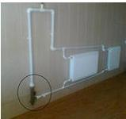
Энергосберегающие отопительные системы
Аҳоли томонидан кенг фойдаланиладиган одатдаги заводда ясалган ва қўлбола сув истиш қозонларининг ФИК ниҳоятда паст (30% дан 40% гача). Европада ва бошқа ривожланган давлатларда ишлаб чиқарилган юқори самарали иситиш ускуналари нархи қимматлиги, шунингдек уларнинг энергия самарадорлигини билмаслик туфайли аҳоли ўртасида қўлланилмайди. Ваҳоланки, бундай замонавий иситиш ускуналарининг ФИК етарли даражада юқори (80-90 фоиз ва ундан ҳам юқори).
Шу сабабли ФИК юқори бўлган энергияни тежовчи иситиш ускуналаридан ва юқори самарали фойдаланиш иситиш тизимларидан фойдаланиш бугунги кунда ёқилғи ресурсларини сақлаш мақсадида долзарб вазифа ҳисобланади.

Slide 4
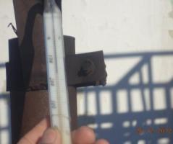
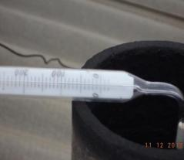
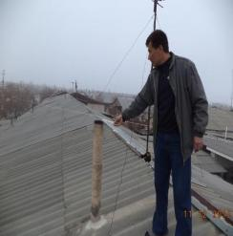
Тутун чиқарувчи иссиқлик ускуналари ҳароратини ўлчаш
Ушбу иситиш мавсумида биз қозонлар ва печкалар мўриларидан чиқаётган газларнинг ҳароратини ўлчадик (фотосуратларга қаранг). Ўлчов натижалари шуни кўрсатдики, оддий қозонлардан чиқаётган газлар ҳарорати 100-150^{о}С даражасида ўзгариб туради, буржуйка туридаги печкаларда бу кўрсаткич бирмунча юқори бўлиб, 200^{о}С гача етади. Мўридан чиқиб кетаётган энергия (иссиқлик)ни биз иситиш учун қўшимча манба сифатида ишлатишимиз мумкин. Яъни, мўрига иссиқлик алмашувчи ускуна ўрнатилади ва у истиш ускуналари билан туташтирилади.
Назарий жиҳатдан, метаннинг битта молекуласи ёниши учун икки молекула кислород зарур (кимёвий: CH4+2O2=CO2+2H2O). Ҳавода 21% кислород мавжуд бўлгани туфайли, битта метан молекуласи тўлиқ ёниши учун ўнта ҳаво молекуласи керак, ҳаво (кислород) етишмаганда, яъни тўлиқ ёнмаганлик натижасида СО – углерод могооксиди ҳосил бўлади, ва улар ҳавони ифлослантиради.

Slide 5
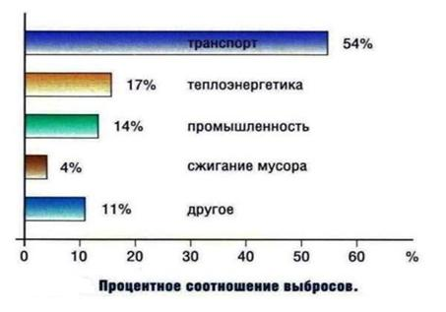
Тутун газлар таркибидаги зарарли моддалар
Ҳозирги пайтда атроф-муҳитнинг ифлослантирилиши кенг қулоч ёймоқда. Иссиқлик энергетика сектор чиқиндиларининг миқдори автомобиль транспортидан кейин иккинчи ўринни эгаллайди.
Шу сабабали қозон конструкциясини такомиллаштириш, бунда ёқилғи ресурсларининг тўлиқ ёнишини таъминлаш ёрдамида ёниш маҳсулотларида зарарли моддаларни камайтириш муаммоси долзарб аҳамиятга эга. Асосий ифлослантирувчи моддалар (СО, Nox ва б.).

Slide 6
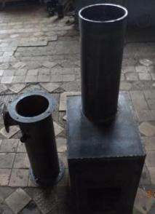
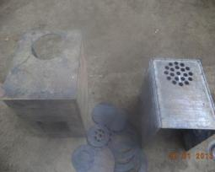
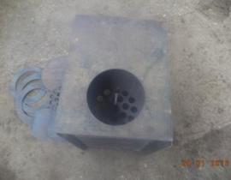
Энергия самарали қозоннинг таърифи :
Табиий газдан фойдаланган ҳолда ишловчи энергия самарали қозон уч қисмдан иборат:
а) қозоннинг юқори қисмлари оддий пўлатдан ясалган.
б) ички қувурнинг “бирламчи ёки қуйи контури” оддий пўлатдан ясалган;
в) ички қувурнинг «иккиламчи ёки юқори контури» мисдан ясалади. Ҳар икки контурнинг кожухи оддий пўлатдан ясалади.
Пўлат қувурлар юқори ҳарорат таъсирига чидамли бўлгани, шунингдек иситишнинг ёпиқ тизимида кам зарарланиши (занглаши) туфайли қуйи контурда 20 мм диаметрли заглушкалар пайвандланади.
Ҳар икки контур ўзаро фланц билан бирлаштирилади, иккиламчи юқори контур мўри билан ушбу фланц ёрдамида бирлаштирилади, бунда даврий равишда қувурнинг ичини тозалаш кўзда тутилган.
Қозонни тайёрлаш жараёни

Slide 7
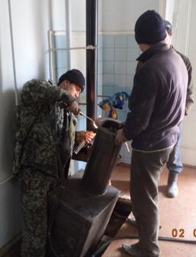
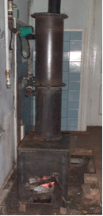
Энергия самарали қозонни монтаж қилиш ва синаш жараёни

Slide 8

Оддий қозоннинг ФИК ни ошириш бўйича қўшимча чоралар
Тутун газларидан иссиқликни максимал олиш ҳисобидан ҳар қандай иситиш ускунасида ёқилғини тежашга эришиш мумкин.
Тутун чиқаргич иссиқлигини максимал тутиш ва бу орқали иситиш усукналарининг ФИК ни ошириш мақсадида биз оддий қозонлар мўриларига иссиқлик алмашгични ўрнатиш таклиф қилинмоқда.
Пўлат иссиқлик алмашгичнинг кожухини 200-250 мм диаметрлик оддий қувурдан (зангламайдиган ёки руҳланган) қувурдан ясаш мумкин. Иссиқлик алмашгичнинг тахминий узунлиги бир ёки бир ярим метрни ташкил этади. Кожух ичида оддий пўлатдан кўплаб қувурлар пайвандланади (Ø20 ёки 25 мм). Кожух диаметри ва узунлиги ўлчамининг ҳисоб-китоби, шунингдек қувурларнинг ўлчами, узунлиги ва сони муайян усулбиёт асосида ўрнатилади. Қувурлараро масофа 5-10 мм ни ташкил этади.
Шу тарзда, майда қувурлар ичида мўридан иссиқ ҳаво оқими ҳаракатланади, қувурлараро ҳудудда сув ҳаракатланади ва газ-сув тизимида иссиқлик алмашиниуви содир бўлади.
Бундан ташқари, биз мис иссиқлик алмашгични йиғиш ниятидамиз. Узун иссиқлик алмашгичнинг ички қувурлари 20 мм диаметрлик мисдан ясалади, иссиқлик алмашгич 1 метрга тенг, 150 мм диаметрлик кожух оддий пўлатдан ясалади.

Slide 9
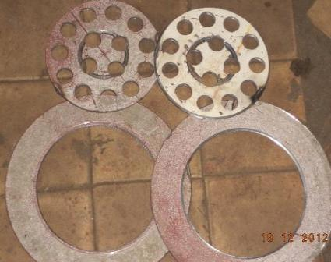
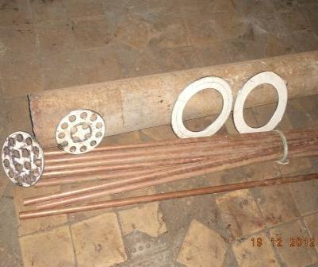
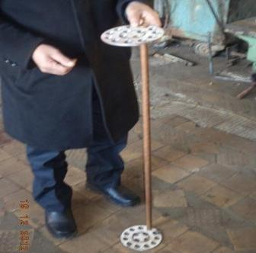
Мис иссиқлик алмашгични тайёрлаш жараёни

Slide 10
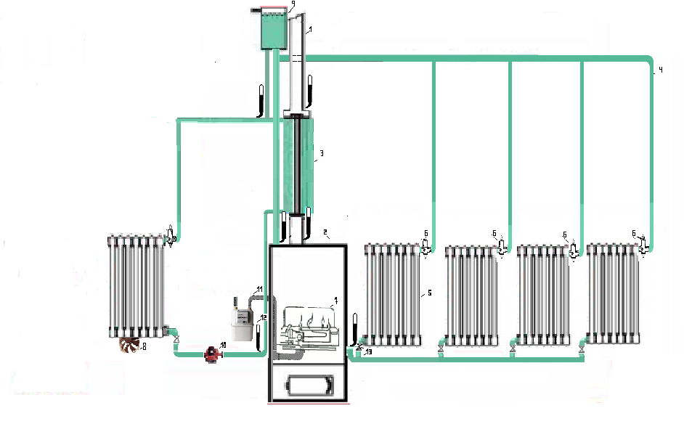
1-тадбир. “Ресурсларни тежовчи иситиш тизими” кўргазмали кўчма стендни монтаж қилиш, бунда такомиллаштирилган тизимларнинг энергия самарадорлигини таққослаш ва намойиш қилиш мақсади кўзланади
1-расм. “Ресурсни тежовчи иситиш тизими” кўчма стендининг чизмаси
1- мўри; 2-сувни иситиш қозони; 3- мис иссиқлик алшашгич; 4- пластик қувурлар; 5- алюмин радиатор; 6- терморегулятор; 7- газ горелкаси; 8- вентилятор, 9- кенгайтирувчи бак; 10- циркуляр насос 11- газ
ҳисоблагич счётчик; 12- термометр; 13-вентиль.

Slide 11
2-тадбир. Энергия сарфи ва қўшимча иссиқлик олишнинг мониторинги
Маҳсулотни оммалаштириш учун энергия самарали қозонлардан ёқилғини тежаш ва энерния олиш нуқтаи назаридан олинадиган фойда бўйича барча маълумотларни аниқ ва ишончли тарзда келтириш керак. Бунинг учун синовдан ўтказилаётган тизим барча харажатлар ва иссиқлик қайд қилинган ҳолда мониторингдан ўтади, ва бозордаги муқобиллар билан таққосланади. Батафсил таққослаш таҳлили амалга оширилади.
Шуни кўрсатиш керакки, мўридан чиқаётган тутунни ушлаб қолиш йўли билан қўшимча равишда битта ёки иккита хонани иситиш мумкин. Айни пайтда ушбу кўчма стенд ёрдамида биз аҳолини энергия самарадор алюминий радиатор, шунингдек энергияни тежовчи терморегуляторлар ва автоматик бошқариладиган газ горелкаси билан таништирамиз.

Slide 12
3 тадбир. Тайёрлаш лойиҳасида синовдан ўтган энергияни тежовчи қозон қувватини танлаш бўйича ҳисоб-китобларни амалга ошириш, бунда уни УрДУ талабалар уйига ёки ўқув хўжалигида жойлашган икки қаватли бинога ўрнатиш кўзда тутилган
Асосий лойиҳада афзалликларни ва фойдани намойиш қилиш мақсадида бундай тизимни Университет талабалар уйидан бирида ўрнатиш режалаштирилган. Иккита ўхшаш бино танланади, бирида эски тизим қолдирилса, иккинчисида янги иситиш тизими ўрнатилади. Асосий лойиҳа доирасида самараси юқори бўлган иситиш тизими ўрнатилади.

Slide 13
Иқтисодий самарадорлиги
Дастлабки тажриба ишлари амалга оширилиши натижасида уй сув иситиш қозонлари ФИК нинг 80 % ва ундан юқори ошириш имкониятлари аниқланди.
Янги энергия самарали қозоннинг дастлабки нархи 1100 сўмни ташкил этади. Бу эса импорт энергия самарали қозонлар нархидан қарийиб икки баравар арзон, айни пайтда сифати жиҳатидан қолишмайди. Шу билан бирга у ҳудудимиз шарт-шароити учун қулайдир.
Мис иссиқлик алмашгичлар узоқ пайт яроқли бўлади (50 йилдан ортиқ) ва халқ усулларига нисбатан самаралироқ. Унинг нисбатан қимматли эканлиги (500-600 минг сўм) энергия самарадорли туфайли қопланади, яъни тутун иссиқлигини кўпроқ тутиб қолади.
Экологик барқарорлик
ФИК юқори бўлган энергияни тежовчи иситиш ускуналаридан ва юқори самарали иситиш тизимларидан фойдаланиш энергоресурслар – газ, дарахтлар, бошқа қаттиқ ёқилғиларини сақлаш имконини беради, шу билан бирга атмосферага иссиқхона газлари қисқартирилишига хизмат қилади.

Slide 14
УрДУ Касаба уюшмалари қўмитаси
Урганч Давлат Университети
Урганч, Х. Олимжон кўчаси, 14
(+998 91) 279 81 26 b.islom@rambler.ru
Кичик грантлар дастури GEF
Тошкент, Миробод кўчаси, 41/3
(+998 71) 120 34 50 alexey.volkov@undp.org, www.sgp.uz

